Slide 1

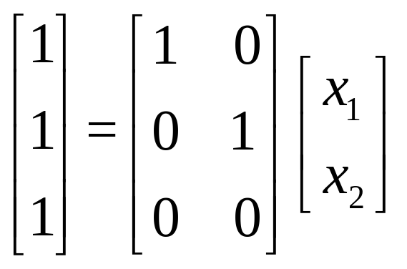
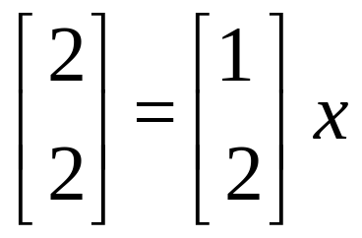
Least Squares Problems
最小二乘问题
当Ax=b无解时，求使|| b-Ax ||最小的解x。

Slide 2

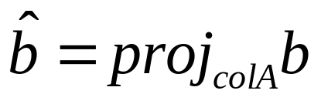
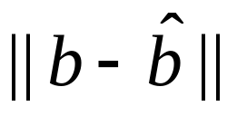
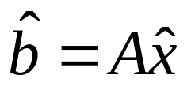

Least Squares Problems
令
则
最小
设
称
为
的最小二乘解。

Slide 3
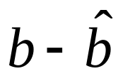
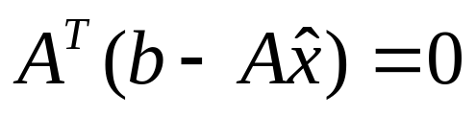
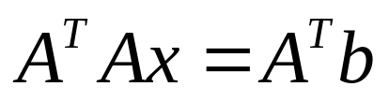
Least Squares Problems
正则方程
令
则
与colA正交
故
称
为
的正则方程。

Slide 4
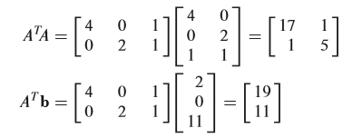



Least Squares Problems
例

Slide 5
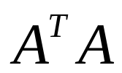
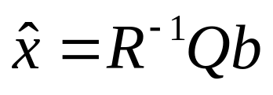
不可逆时怎么样？
误差分析
A的列正交时
A有QR分解时

